Slide 1
Институт неотложной и восстановительной хирургии им. В.К. Гусака
Отдел термических поражений и пластической хирургии
Научно-исследовательский институт репродуктивного здоровья детей, подростков и молодежи
ВЛИЯНИЕ СТРЕССОВЫХ ФАКТОРОВ НА РАЗВИТИЕ ПОСТНАТАЛЬНЫХ ОСЛОЖНЕНИЙ
проф. Фисталь Э.Я.,
к.мед.н. Золото Е.В.,
Фирсова Г.М.

Slide 2
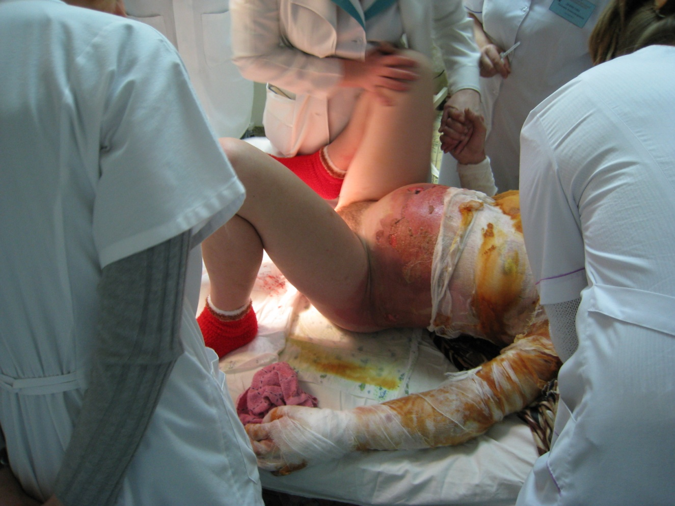
Давно известно, что самая уязвимая категория населения – дети и беременные - страдает в первую очередь, что напрямую сказывается на благосостоянии государства.
Первые отдаленные последствия влияния стресса военного времени на репродуктивное здоровье населения Донбасса мы можем оценить уже сейчас.

Slide 3
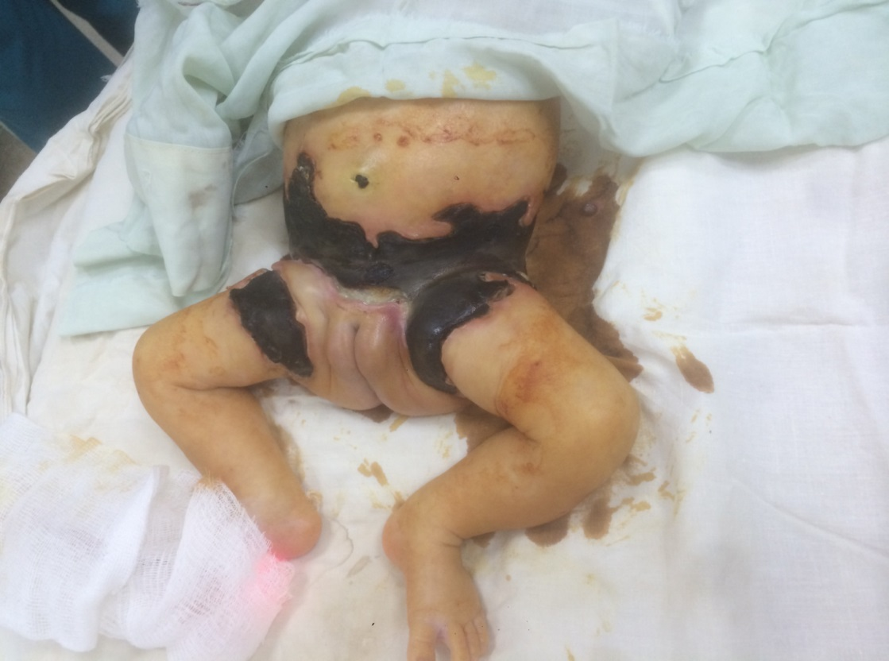
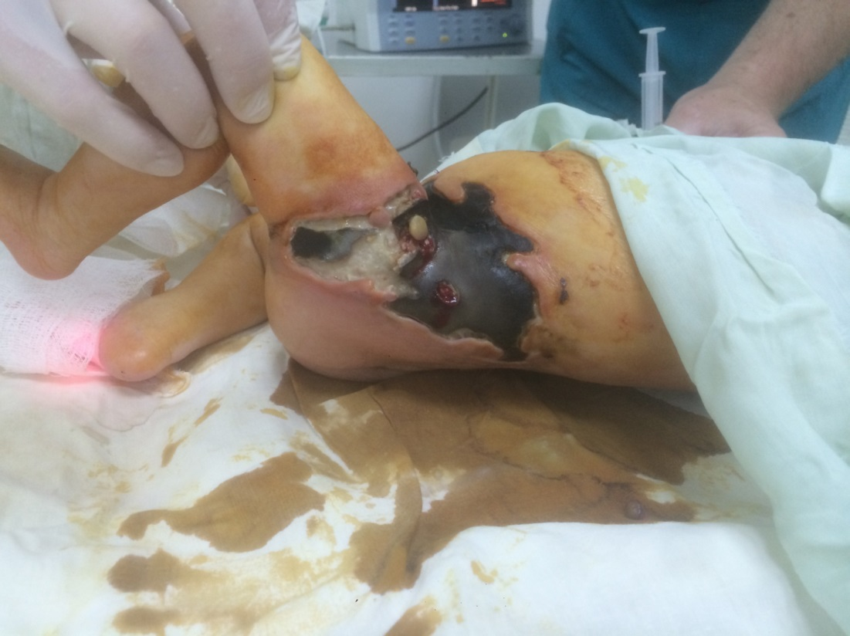
Ребенок Ш., заболел остро, в августе 2015 г. на 3 сутки жизни: на фоне ухудшения общего состояния, появилась багровая буллезная сыпь в области живота и бедер. Нарастали нарушения дыхательной и нервной системы, органов желудочно-кишечного тракта. Через 3 суток буллы вскрылись, на их месте образовались обширные раны. S=15 % поверхности тела с формированием некротического струпа.

Slide 4
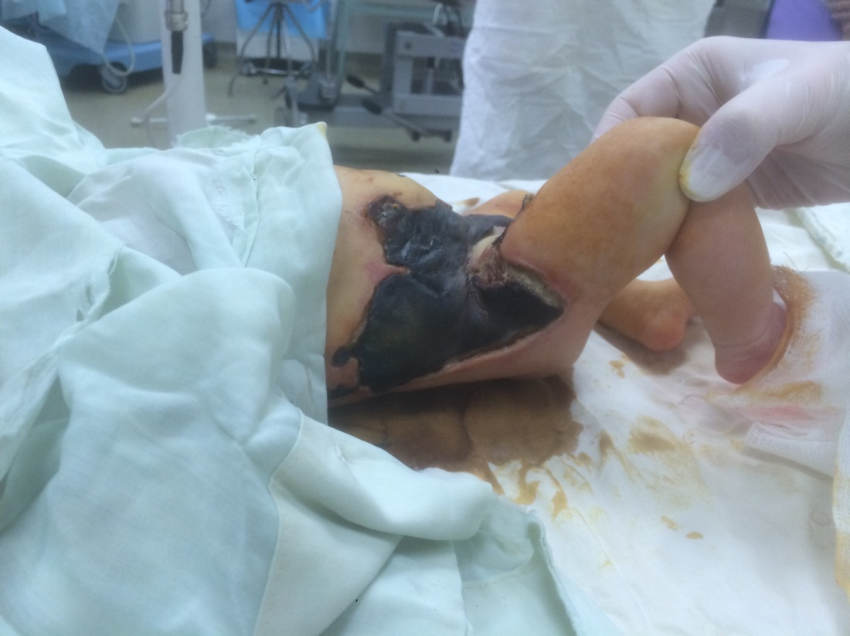
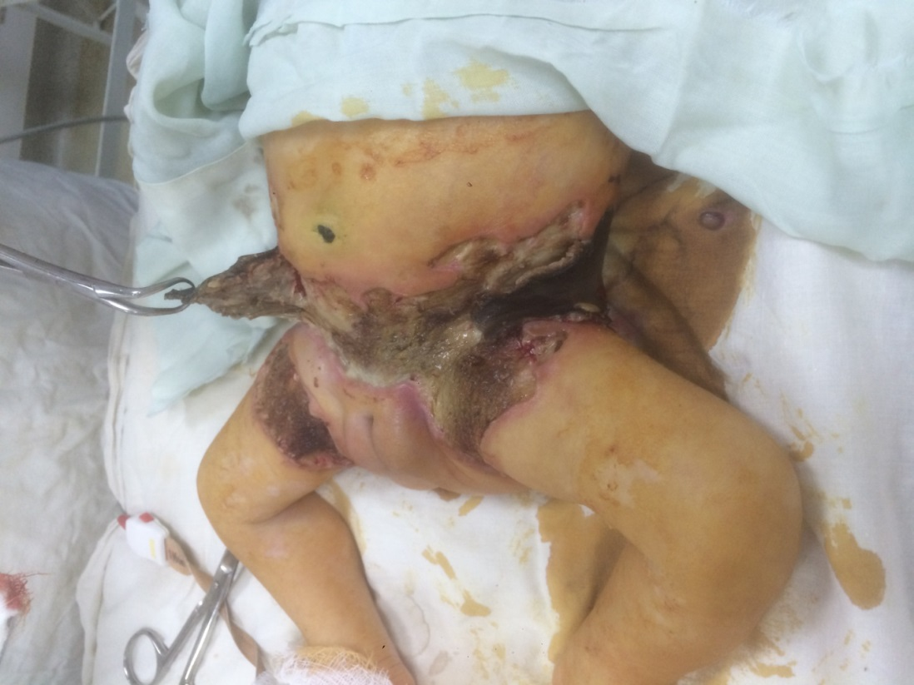
Девочка находилась в отделении реанимации новорожденных Луганской республиканской детской клинической больницы. Новорожденная консультирована проф. Фисталем Э.Я. и переведена в ожоговое отделение ИНВХ им.Гусака для оперативного лечения; консультирована детским инфекционистом проф. Бобровицкой — переведена в детское инфекционное отделение ГБ№1 г.Донецка, откуда после дообследования в течение 3-х дней (бактериальной и вирусной инфекции не выявлено ) снова доставлена в ожоговый центр.

Slide 5
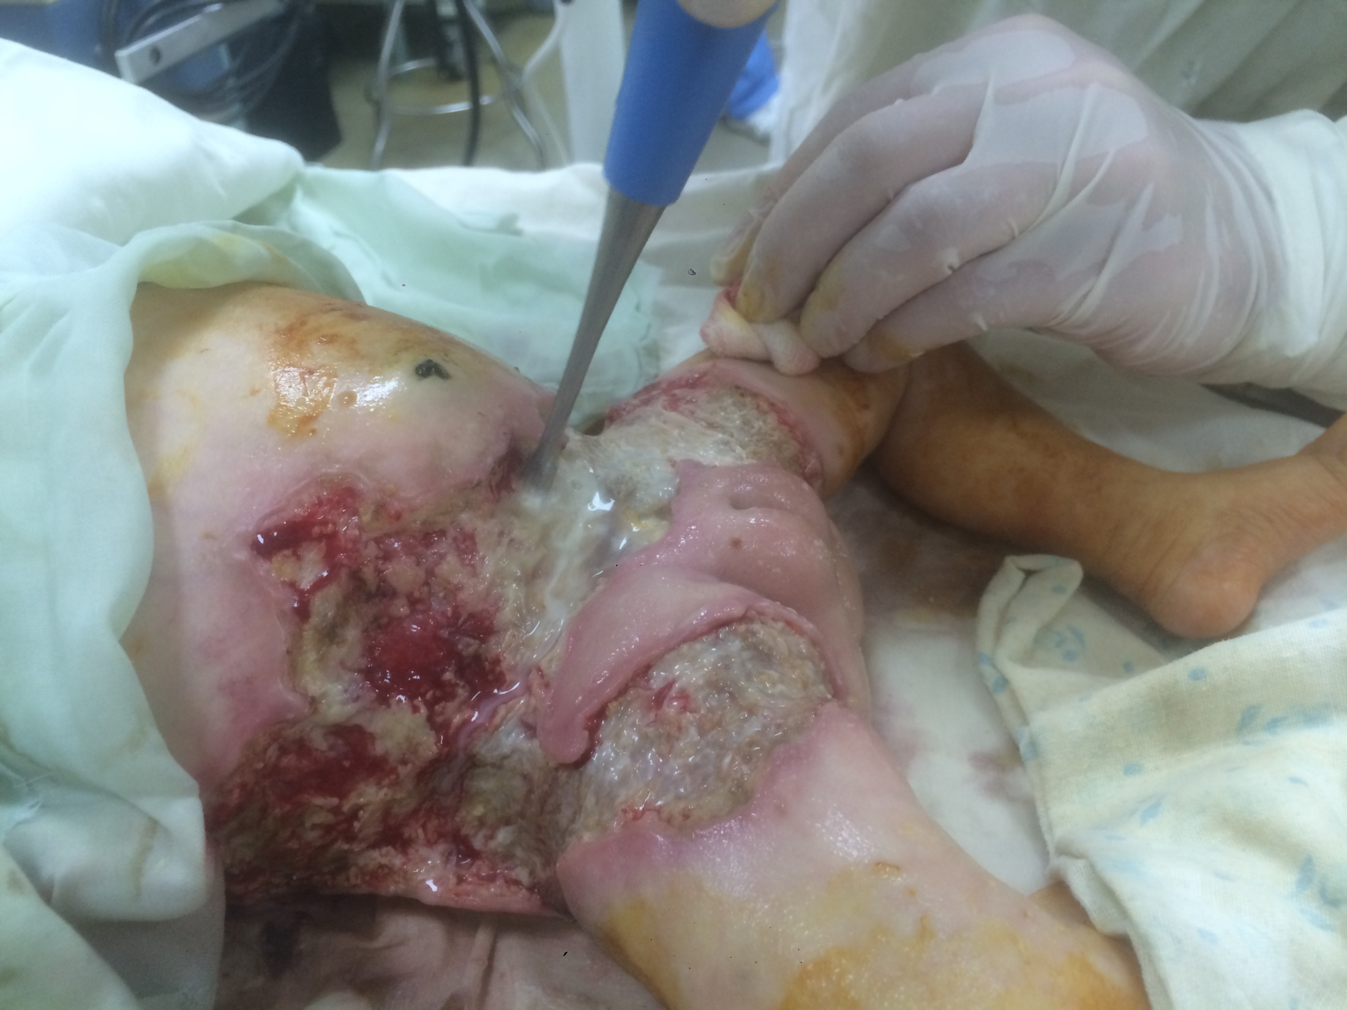
На фоне интенсивной терапии в два этапа была выполнена некрэктомия и ультразвуковая кавитация ран.

Slide 6
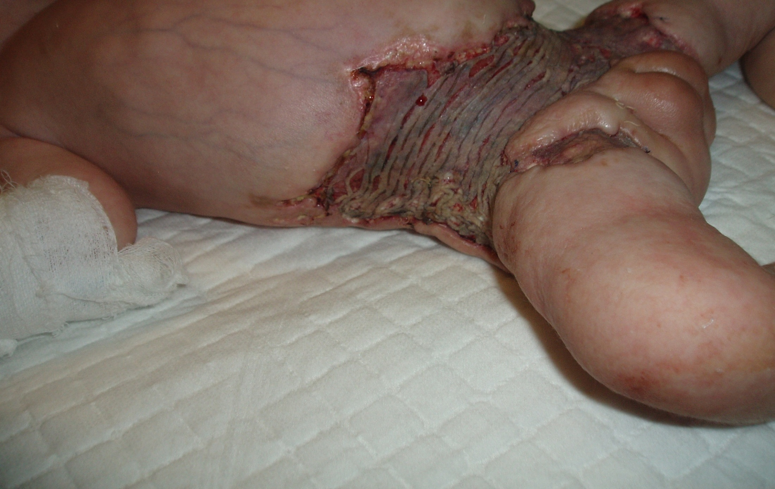
29.08.2015 г. Проведена комбинированная кожная пластика: пластика местными тканями с аллодермотрансплантацией.

Slide 7
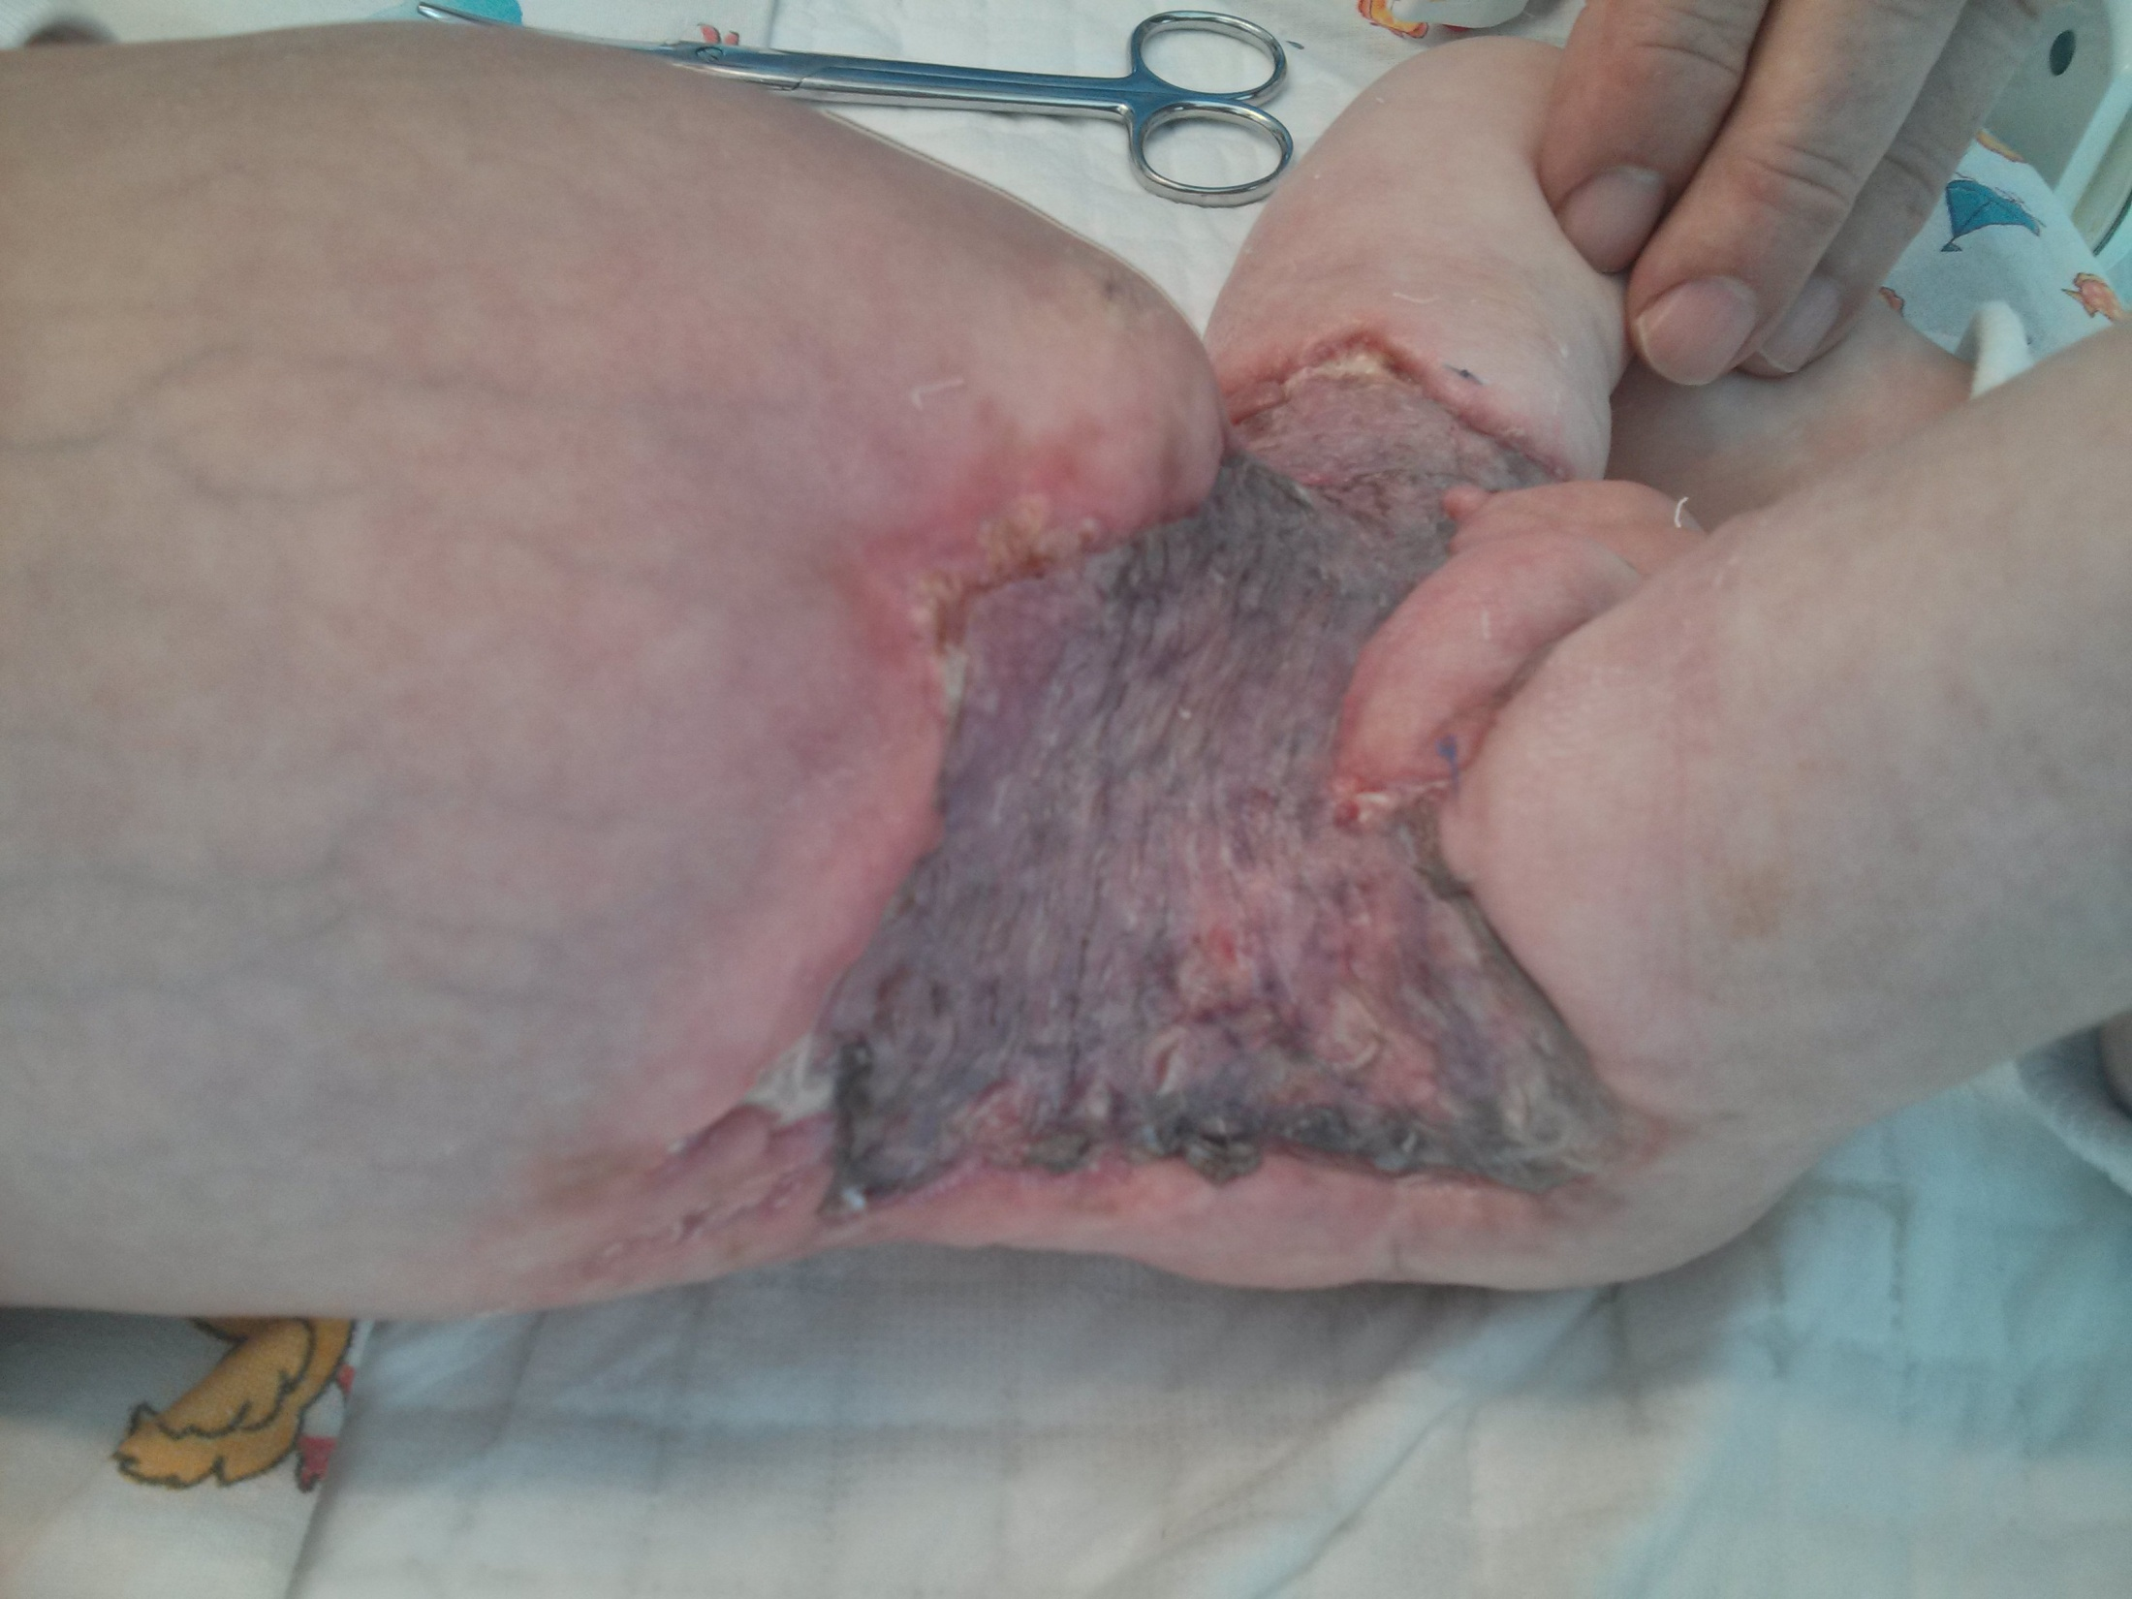
Донором кожи стала мама ребенка.

Slide 8
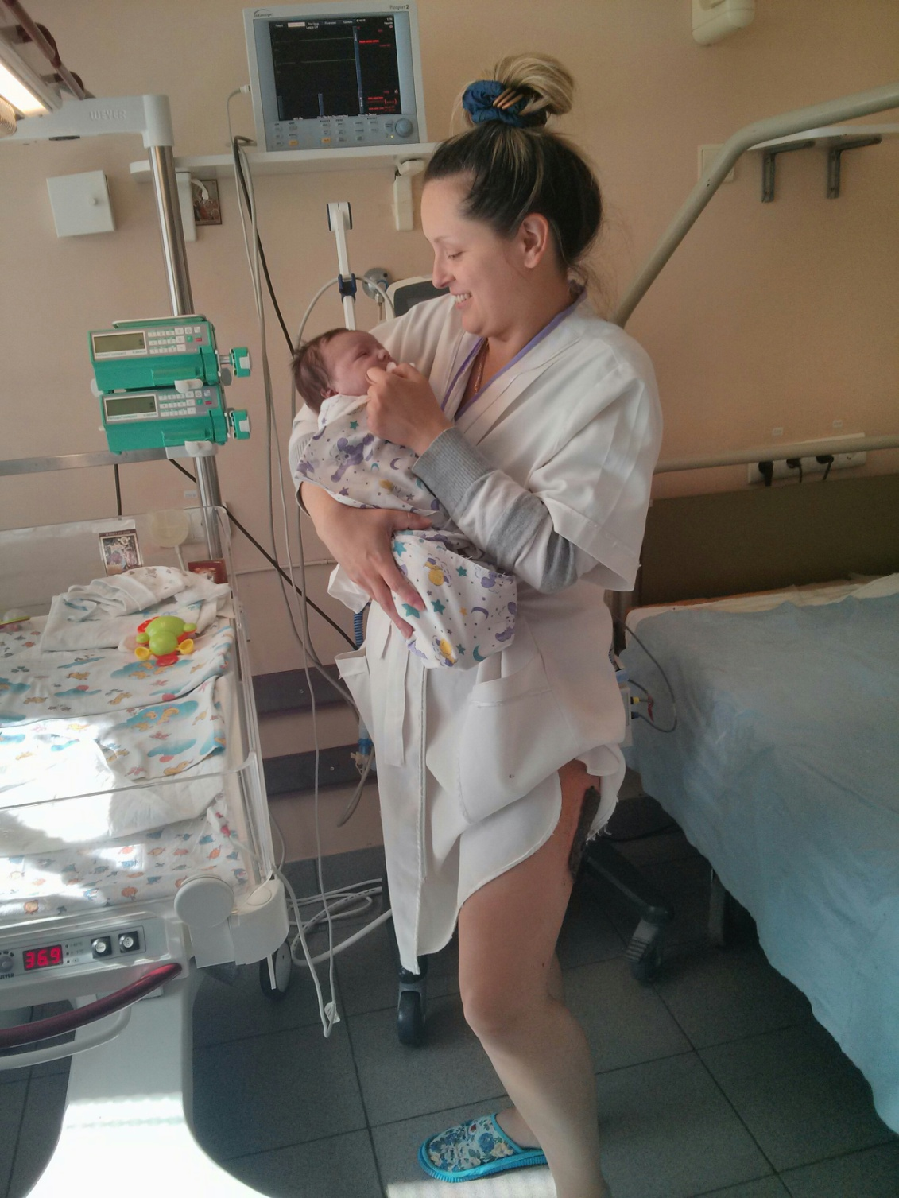
Через 12 суток после операции девочка в удовлетворительном состоянии выписана на лечение по месту жительства.

Slide 9
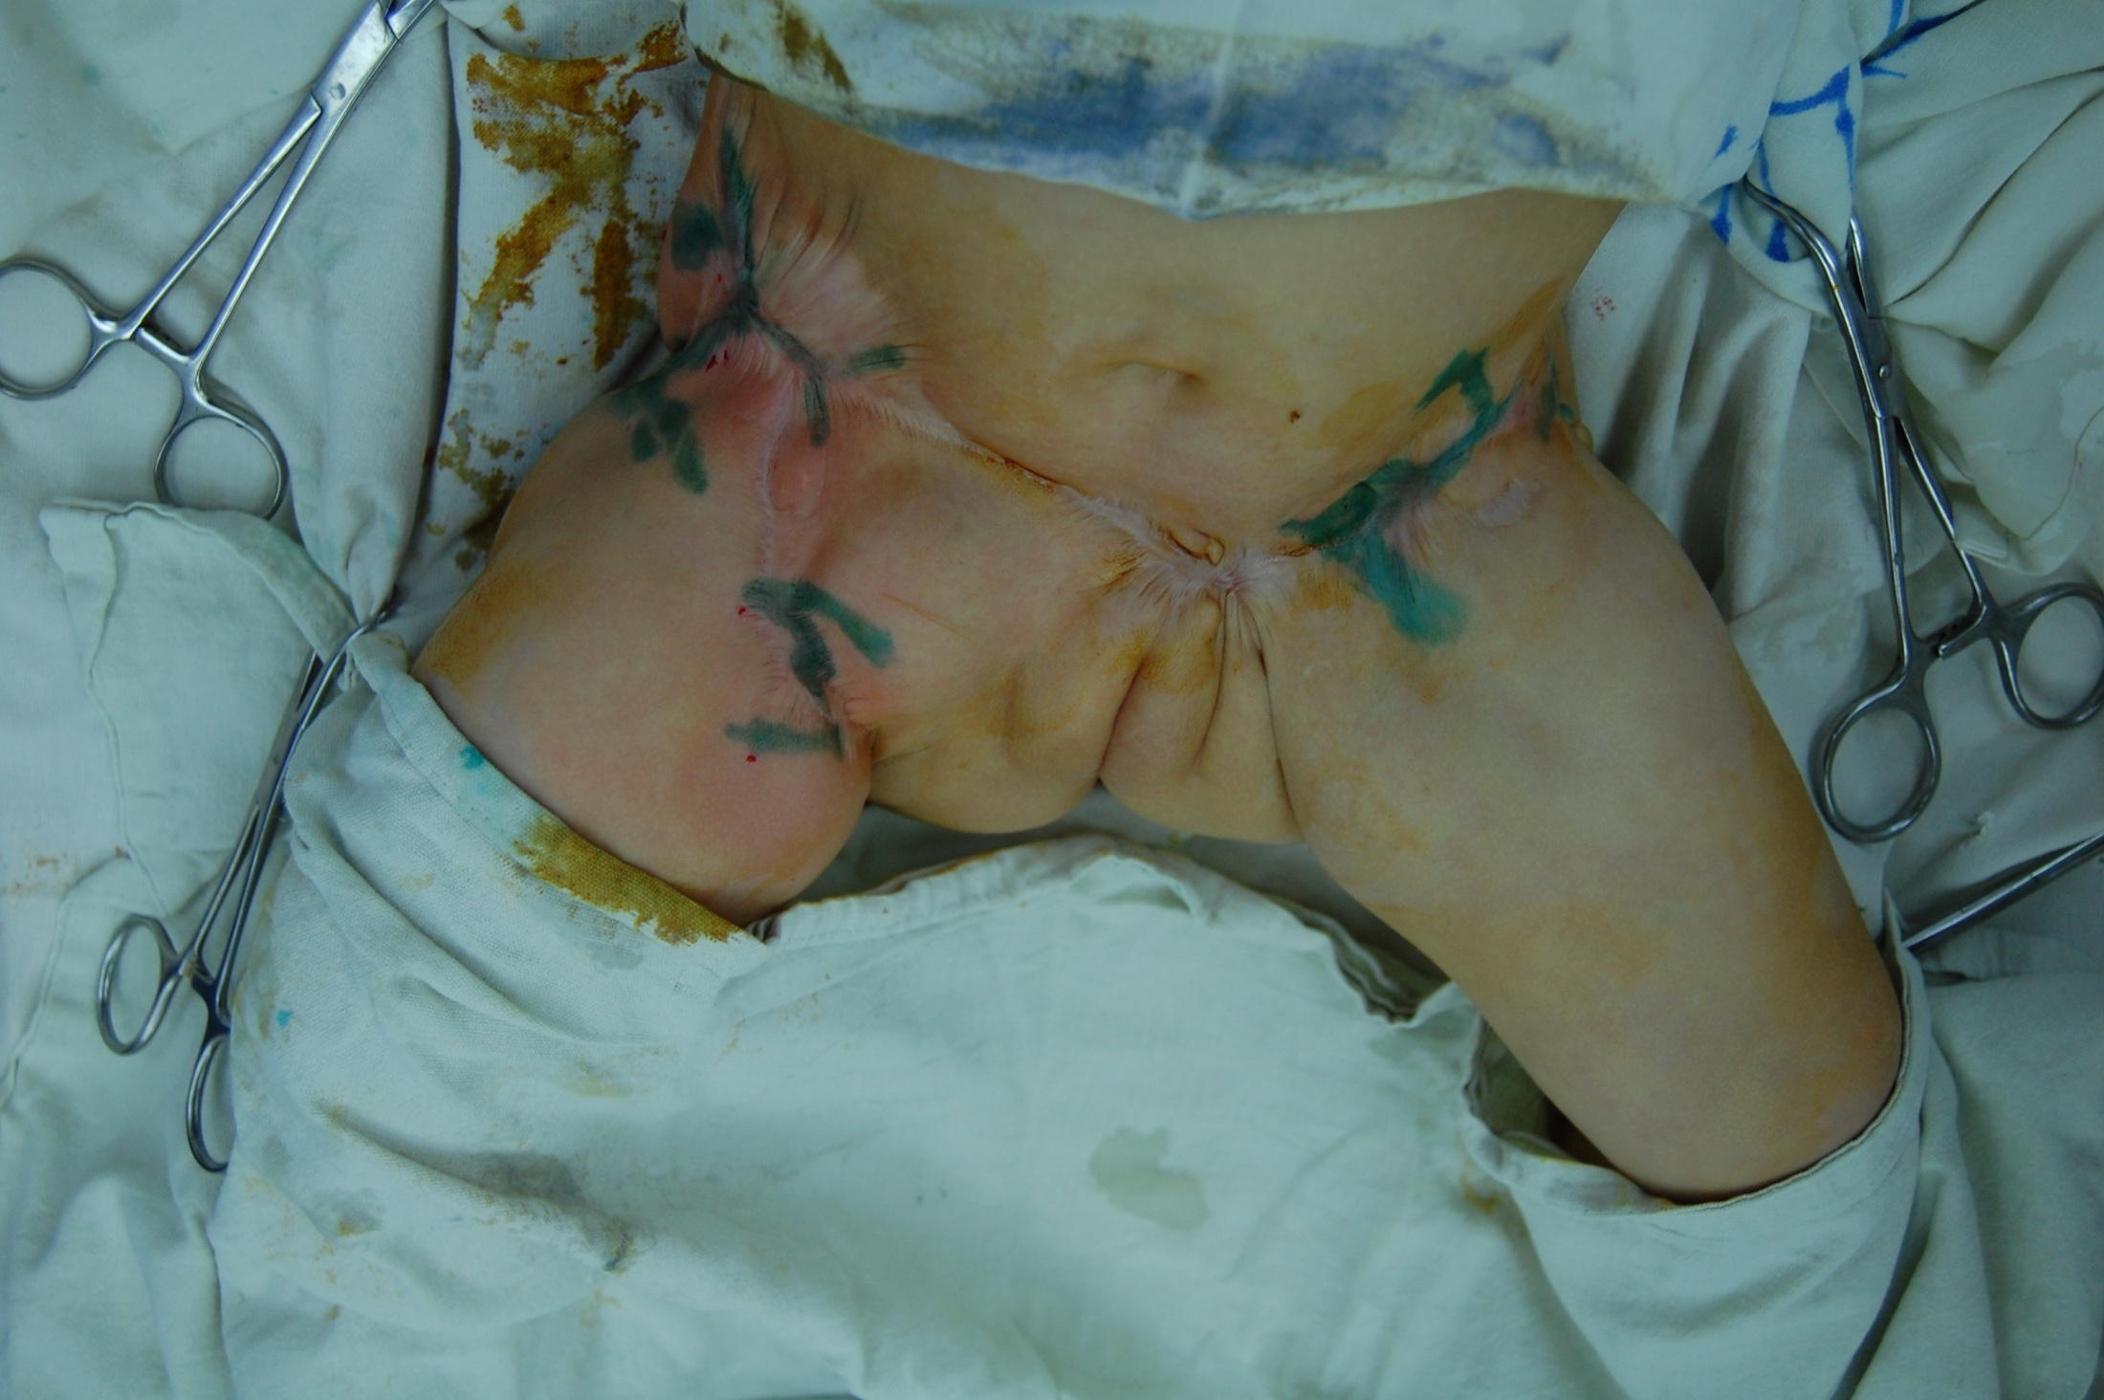
В дальнейшем, девочка наблюдалась в нашем центре, в плановом порядке выполнены две операции: иссечение рубцов и криодеструкция.

Slide 10
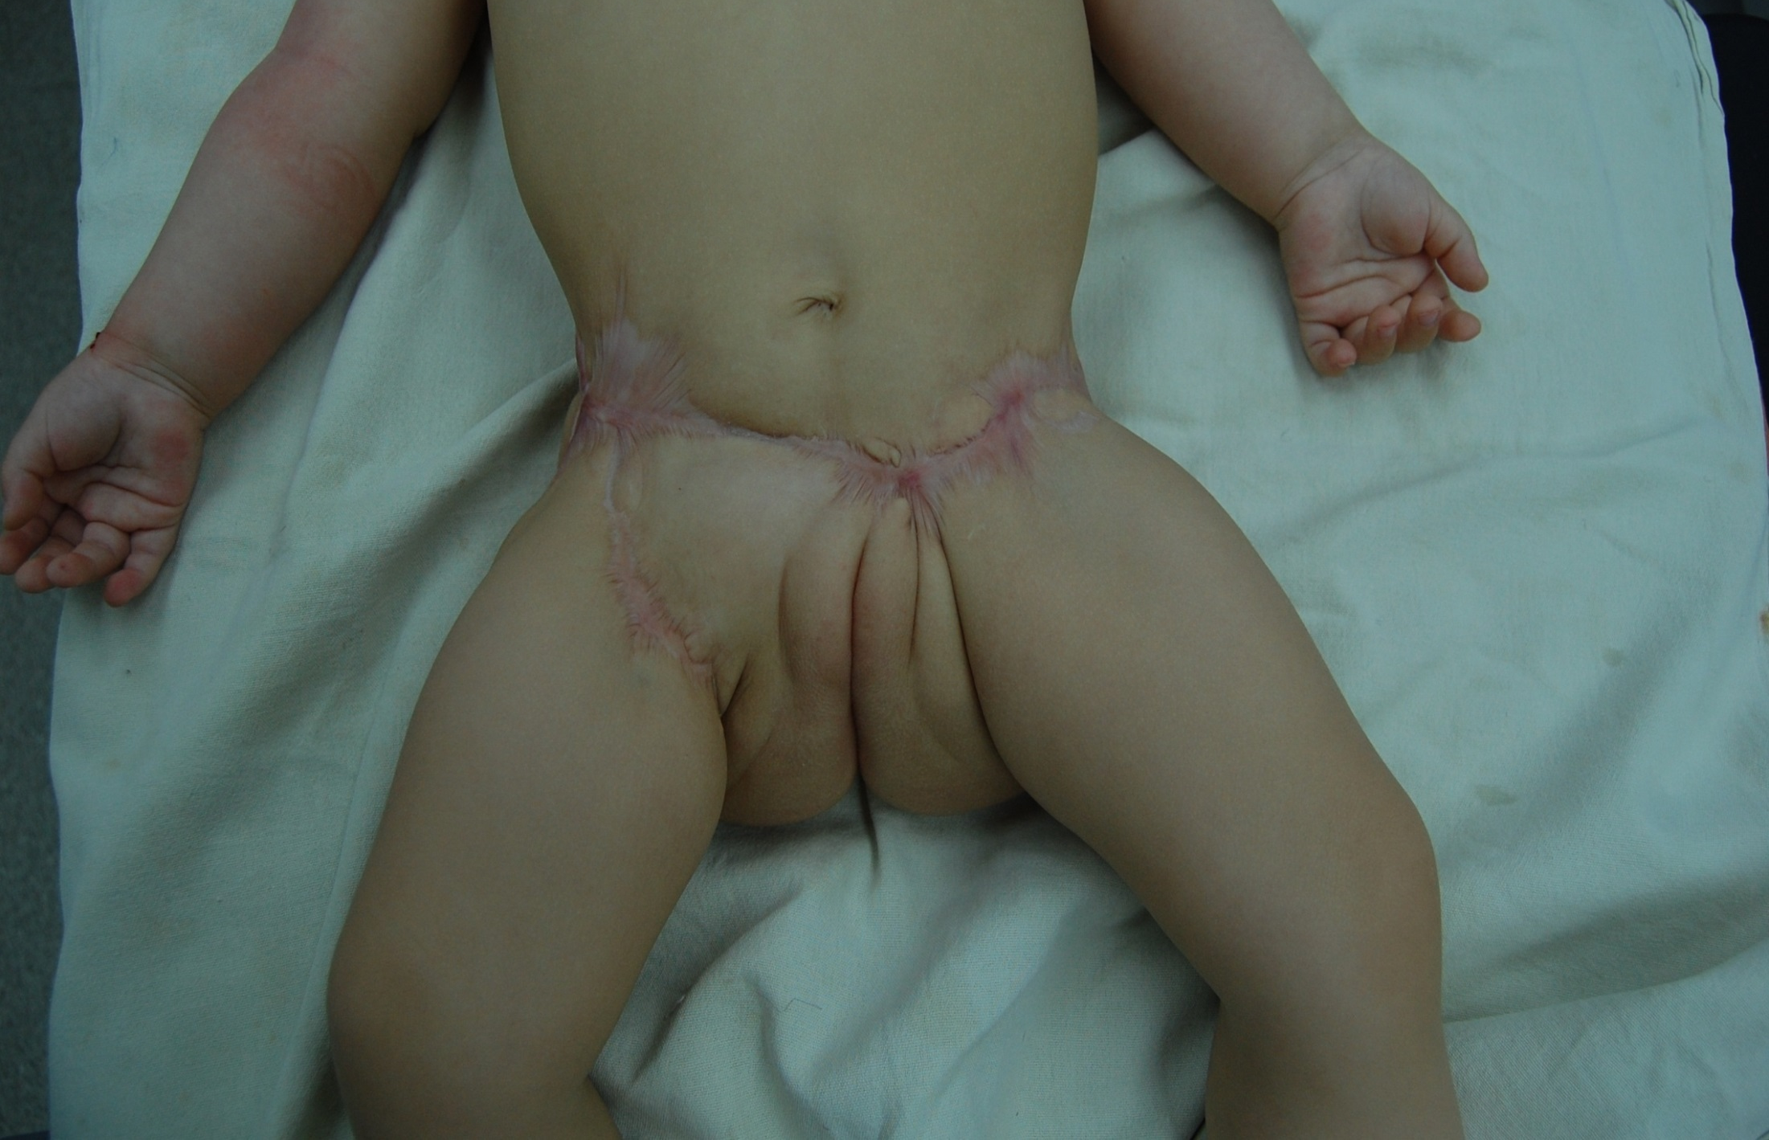
Пластика местными тканями по мере роста ребенка…

Slide 11
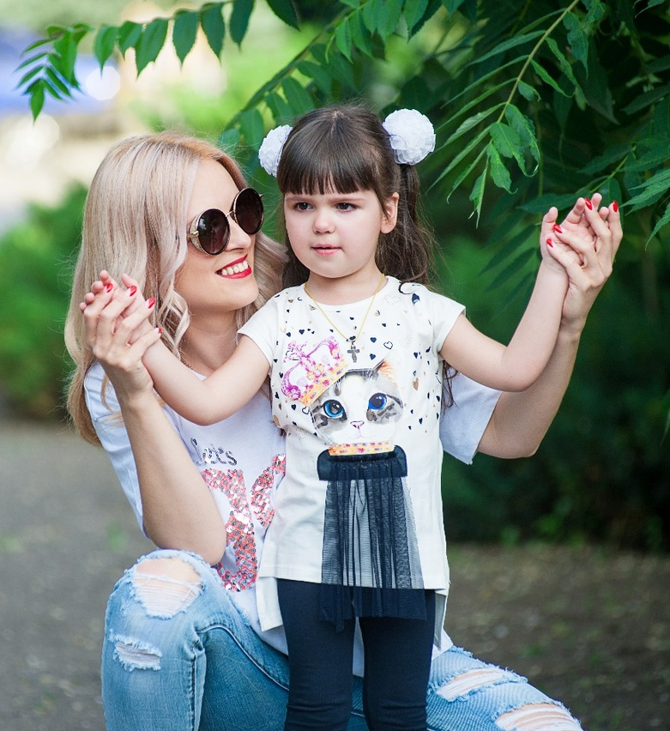
Сейчас пациентке 4 года, она полностью адаптирована и не имеет проблем со здоровьем.
Таким образом, учитывая анамнез заболевания, отсутствие бактериальной и вирусной инфекции, тяжелые нарушения здоровья у новорожденной можно связать со стрессом военного времени.
Анкетирование мамы ребенка показало наличие крайне высокого уровня стресса во время беременности, а необходимая психокоррекция не была проведена.

Slide 12
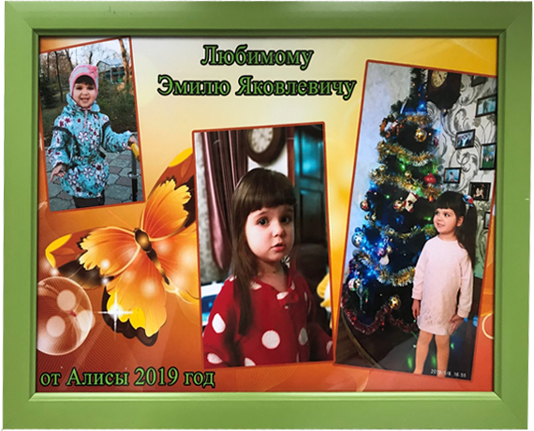
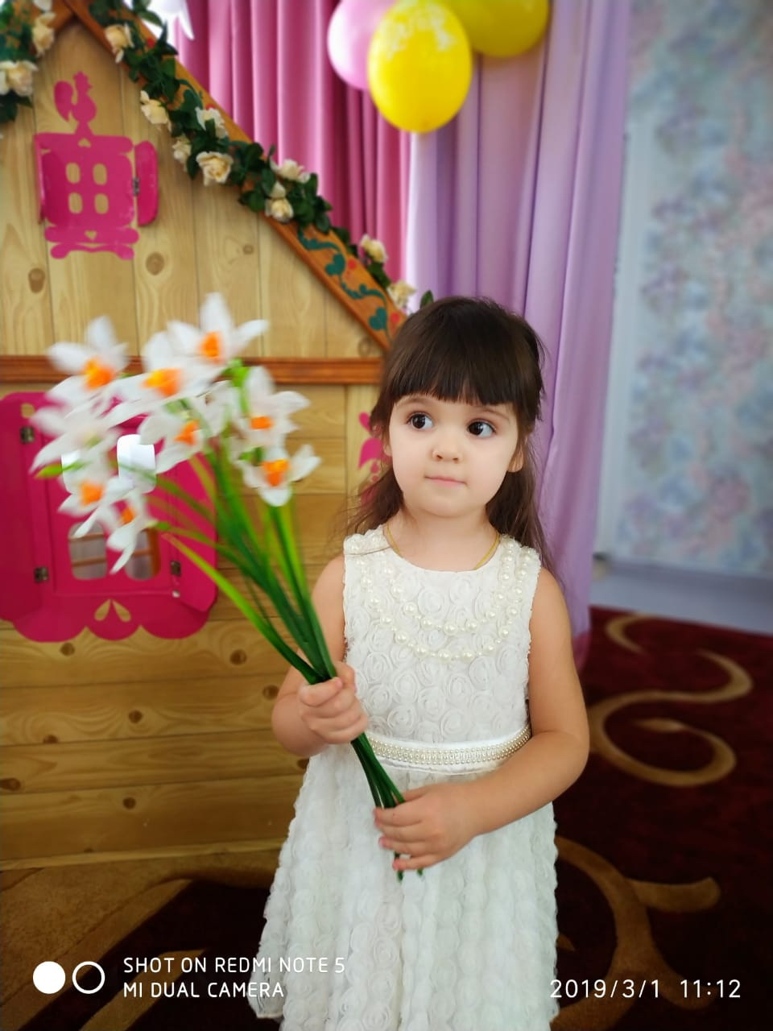
Подарок от мамы

Slide 13
